Slide 1
Big Data & AI
Jenda Hamáček

Slide 2
Proč?
Učivo podle RVP
Těžko uchopitelné, těžké a drahé na vyzkoušení
Vede na aktuální témata jako sběr dat, zpracování dat AI, LLM
Morální, právní přesah

Slide 3
Obsah
Co to je BigData
Sběr
Uložení
Zpracování
Použití
LLM trochu podrobněji

Slide 4
Jaká data existují
Pro začátek malinká
Bit (0 nebo 1)
informace ano-ne - kamkoliv
Bajt - 8 bitů
jedno písmenko nebo malé číslo - zapamatuju si
Kilobajty
textový email - Vytisknu na papír

Slide 5
Jaká data existují
Megabajty
fotka, kniha, sken, text můžu zpracovat v excelu
Gigabajty
film, fotoalbum, aplikace (s grafikou), můžu uložit do databáze a zpracovat
naprogramovat program, který to zpracovává (Python Pandas)

Slide 6
Jaká data existují
Větší data
Terabajty
jednotky: velikost disku - většinou filmy, fotky, aplikace
desítky, stovky - spousty videí? (youtube - exabajty)
Petabajty - 1024 Terabajtů
Ještě víc videí
Záznamy chování lidí na internetu

Slide 7
Jaká data existují
Exabajty - 1024 Petabajtů
Velikost Youtube řádově (ještě víc videí)
Zetabajty - 1024 Exabajtů
Velikost Internetu (64 ZB k roku 2020)

Slide 8
Co už označit za Big Data?
Zpracováváme větší data než se vejdou do tradiční databáze? (mnoho Serverů?)
Protéká naším systémem více dat než zvládne pár serverů? (Google vyhledávání, větší weby)
Další Wiki charakteristiky: Rozmanitost, Spolehlivost, Hodnota, Kompletnost, ...

Slide 9
Kde se ty data berou?
Obsah ze sociálních sítí (videa, fotky, profily, propojení)
Chování uživatelů sociálních sítí (scrollování, kliky, doba sledování)
Všechny najeté jízdy Uberu (10 PB cluster v 2020)
Všechna vyhledávání Google
Záznamy o poloze z chytrých telefonů

Slide 10
Kde se ty data berou?
Sebrané kliky na internetu (Avast 2020)
Fotky odeslané robotickými vysavači pro analýzu
Obecněji data sesbíraná ze všech IOT - světla, chůvičky, kávovary, televize, home assistenti...
Data z novějších automobilů (diagnostika, kamery, poloha, používání) (Mozilla)

Slide 11
Příklad: podívejte se na sbíraná data na internetu
3rd party
Ukázka: gchd.cz , filtr google-analytics.com
1st party
Ukázka: google.com , filtr gen_204
Ukázka: search.seznam.cz , filtr v3
Výjimky existují (např. duckduckgo)

Slide 12
Úkol
Sbírá nějaká data o chování uživatelů web vaší školy?

Slide 13
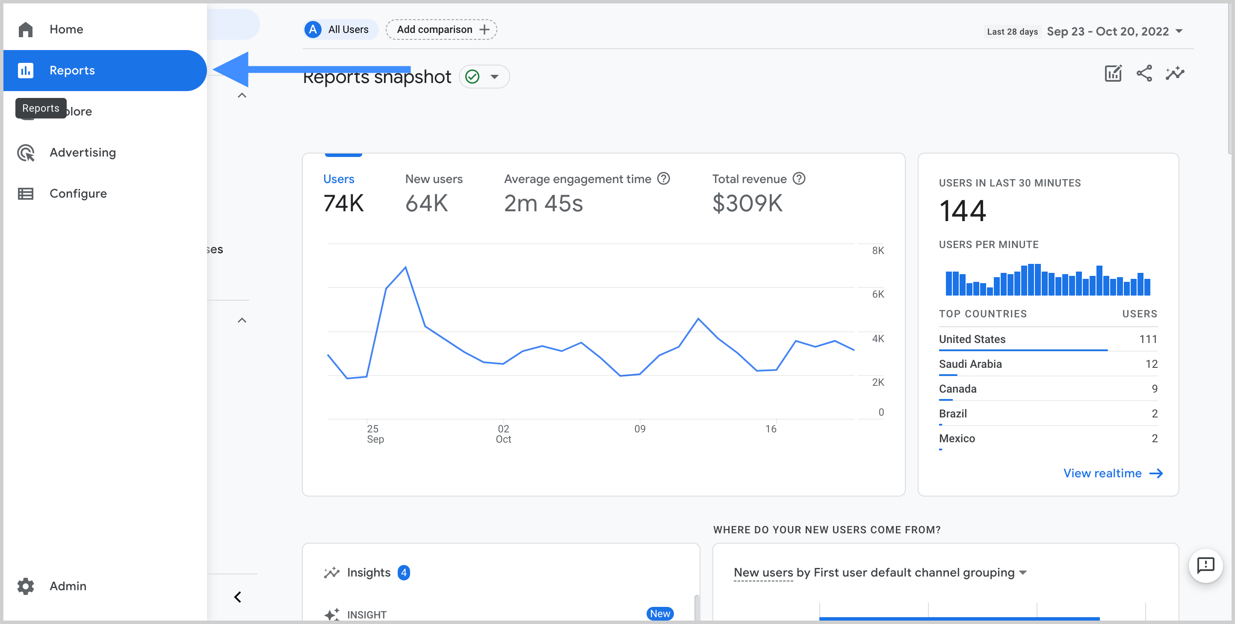
Příklad: google analytics

Slide 14
Příklad Google Analytics
Která data GA sbírá? https://support.google.com/analytics/answer/9216061?sjid=394968269327435673-EU
Jak pracné je zavést to?
<!-- Google tag (gtag.js) -->
<script async src="https://www.googletagmanager.com/gtag/js?id=G-XXXXXXX"></script>
<script>
window.dataLayer = window.dataLayer || [];
function gtag(){dataLayer.push(arguments);}
gtag('js', new Date());
gtag('config', 'G-PSW1MY7HB4');
</script>

Slide 15
Jak to uložit?
Zálohovací magnetické pásky
Vysoká kapacita (desítky TB), pomalý sekvenční přístup, levnější
HDD
Vysoká kapacita (desítky TB), náhodný přístup, vyšší chybovost než pásky, dražší
SSD
Nižší kapacita než HDD, dražší než HDD, rychlejší

Slide 16

Jak to zpracovat?
Schematický příklad Spark
SELECT SUM(Length) FROM titles WHERE type = 'MOVIE'
1. Na každém serveru zvlášť Sum type = 'MOVIE'
2. Sum mezisoučtů

Slide 17
Jak to zpracovat?
Deskriptivní analýza - nástroje podobné SQL
Statistika
Učení AI

Slide 18
AI
Příklady
Je tento komentář urážlivý? (klasifikace, nlp, učení s učitelem)
Jaké je riziko, že tento uživatel přestane používat naši službu? (regrese, učení s učitelem)
Seskup naše uživatele podle podobnosti jejich chování (clustering)
Logika řízení samořídícího auta (mnoho různých AI, reinforcement learning)
Siri, Google Assistant - mj. syntéza řeči, převod řeči na text, pochopení dotazu
Face ID - rozpoznání (obohaceného) obrazu
Jaké je riziko, že tento člověk nesplatí půjčku? (regrese, učení s učitelem)

Slide 19
LLM
Generativní umělá inteligence
Disclaimer: na výstup LLM se nikdy nedá 100% spolehnout!
To ale nemusí vždycky vadit
Snadno ověřitelné úlohy (jednoduché programování)
Manuální úlohy (převeď obrázek z tabule na textové zápisky)
Generování nápadů

Slide 20
LLM
Možnosti (zdarma)
ChatGPT, OpenAI (US): https://chatgpt.com
Claude AI, Anthropic (US): https://claude.ai/
Mistral Large 2, Mistral (FR): https://chat.mistral.ai/chat
Google gemini (US): https://gemini.google.com/app
LLama 3.1 70b, Meta (US): https://www.meta.ai (není v ČR), ale https://huggingface.co/chat/ (dokonce bez přihlášení)
Microsoft copilot: https://copilot.microsoft.com (jde i bez přihlášení)
(Grok)

Slide 21
Síly LLM
Obecná rada: model umí dobře to, co umí hodně lidí. Model umí špatně složité a okrajové věci, které umí jen málokdo.
Práce s jazykem (přelož, přeformuluj, najdi gramatické chyby, ...)
Programování (viz obecná rada)
Zjednodušování, vysvětlování, sumarizace
Pochopit otázku, kterou neumíme dobře položit

Slide 22
Síly LLM
Vyznat se v těžko čitelném obsahu (tahle chyba mi vypadla z PC, vysvětli co s ní, převeď mi citace těchto článků do takovéhohle formátu)
Generování nápadů, postupů
Velmi dobře napodobuje styl
Udrží pozornost na velkém textu (nedělá syntaktické chyby)

Slide 23
Slabosti LLM
Přímé počty (Kolik je 12322342 * 837529812?)
Přiznání neznalosti.
Velké (programovací) úlohy
Komplexní logika, složité úlohy, úlohy o kterých existuje málo dat
Rady s grafickým rozhraním

Slide 24
Slabosti LLM
Nejistota výsledku (včetně citací!)
Přesná délka odpovědi
Nezná aktuální informace
Nerad se doptává, pokud k tomu nemá explicitní příkaz

Slide 25
Příklady LLM
Kapitálka v html
Chtěl bych napsat html stránku s textovým obsahem. Text by měl začínat prvním písmenem, které je větší než ostatní a zbytek textu ho obtéká. Viděl jsem takový efekt v knize. Jak na to?
https://chatgpt.com/share/d22e0d90-3f7e-4452-940f-9fc024c4cb8a

Slide 26
Příklady LLM
Souhrn "dopis před odjezdem"
Tu je dopis "před odjezdem" pro účastníky akce, kam jedu. Co je potřeba si s sebou vzít nebo připravit?
https://chatgpt.com/share/36147895-80b9-475c-81c4-83c1295bc4f6
Jak dotaz vylepšit?

Slide 27
Příklady LLM
Příliš velká ochota modelu
Vytvoř SQL dotaz, který odpovídá na otázku:
Vypiš 10 nejstarších filmů s jejich rokem
https://chatgpt.com/share/932973a8-a954-49f6-8544-c07e70323190
(odrazující příklad)

Slide 28
Příklady LLM
Nachystejte potřebné znalosti LLM
https://chatgpt.com/share/cbb6bc8c-4d1b-4da7-871d-d197b9988ee3
Pokud nevíte jak se zeptat, zeptejte se na to
Oddělujte kód od zadání (ideálně ```, případně cokoliv jako třeba ---)
Pamatujte, že i to co vypíše model dokáže při příštím dotazu využívat
Nebojte se ptát se na vysvětlení. Můžete upřesnit úroveň vyjadřování (vysvětluj pro dítě na základní škole, jsem učitel co pracuje s SQL poprvé)
Vkládejte celé chybové hlášky s popisem kde se vzaly.

Slide 29
Příklady LLM
Nápady
I am doing sql in person course. I am giving my students tasks solvable by SQL SELECT. After a few tasks, I would like to ask them a question if they understand the concepts via some online tool. Can you give me some suggestions for such tools?
https://chatgpt.com/share/2a99f85f-c722-4ff1-8fb9-226452799ec6

Slide 30
Příklady LLM
Funguj podle role
Nutriční poradce
https://chatgpt.com/share/23fbcbe6-2ff8-470c-9ecf-0f6ff231e9da
Ukazuje, že si model sám může vygenerovat zadání podle kterého se pak má chovat.

Slide 31
Tipy LLM
Modely bývají chytřejší v angličtině. Pokud to zvládáte, doporučuji se ptát anglicky.
Dnešní modely zvládají vstup o velikosti 128k tokenů. Tj. anglicky řádově necelá kniha, česky sto stránek textu.
Tj. nebojte se psát dlouhé zadání a vkládat dlouhé kusy textu, články apod.
Přesto při dlouhém chatu občas zapomínají začátek.
Optimalizují tak cenu generování.

Slide 32
Tipy LLM
Upřesněte styl výstupu - často pomocí role.
"Buď profesor češtiny"
"Vysvětli mi to jako pro učitele střední školy, který se učí programovat"
"Mluv stručně a věcně"
"Toto je příklad emailu, který jsem psal rodiči dříve. Použij podobný styl."
Pokud od modelu očekáváte doptávání se, řekněte mu to.

Slide 33
Problémy LLM
Můžeme to používat ve škole?
https://aidetem.cz/vyuziti-generativni-umele-inteligence-ve-skolach-pravni-pohled/
Nejsou výsledky jen kombinace učících dat? Nekrademe použitím?
Učení a provoz stojí spoustu energie a grafických karet. Zničíme tím planetu?
Ohrožuje nás to?
Je snazší generovat podvodný obsah
Terminátor na dohled?

Slide 34
Jak s tím učit?
Zmizí junior programátoři?
Dají se domácí úkoly dělat prostým dotazem do LLM?

